Slide 1

WELCOME TO
VIRTUAL_CAT
SPEAKER:贺巨驰 徐法政
POWERED BY VCAT
Notes:
开场

Slide 2

CAT
VIRTUSL
CHAPTER 0
CONTENT
CHAPTER 1 需求回顾
CHAPTER 2 技术分析
CONTENT
CONTENT
CHAPTER 3 项目演示
CHAPTER 4 总结
POWERED BY VCAT
Notes:
目录

Slide 3
CAT
VIRTUSL
CHAPTER 1
REQUIREMENT
REVIEW
CHAPTER 1 需求回顾
POWERED BY VCAT
Notes:
目录

Slide 4

CAT
VIRTUSL
CHAPTER 1
rhodeskesi
REQUIREMENT
REVIEW
现实——虚拟接口，又称人机接口，现已成为计算机应用领域发展的热点之一。元宇宙概念的兴起进一步促进了这种发展趋势。但元宇宙的概念较大，目前的发展过于依赖VR、XR等技术，技术瓶颈较高，且与现实世界互动的成本较高，其对数字孪生的建模要求也较高。另一方面，当下的游戏等互动性程序的发展，内容难以突破预设内容的局限，而预设内容的局限往往降低了用户的自由度体验。
在现实世界中，高压的社会节奏加强了人们对宠物陪伴和生活助手的需求。但宠物的饲养往往存在一些困难，真人助手更是不便。而ChatGPT在人机交互上的优异表现，为这种宠物陪伴需求和私人助手需求提供了技术支持。因此，本项目计划制作一个Vcat智能宠物助手平台，通过相关人工智能技术，实现一种自由度高、交互性强的智能宠物助手系统，为用户提供私人助手功能和养成功能的体验。”
建议使用：带图小标题 可以修改右侧文字 介绍 英文字体：Novecento wide 中文字体：思源黑体
POWERED BY VCAT

Slide 5
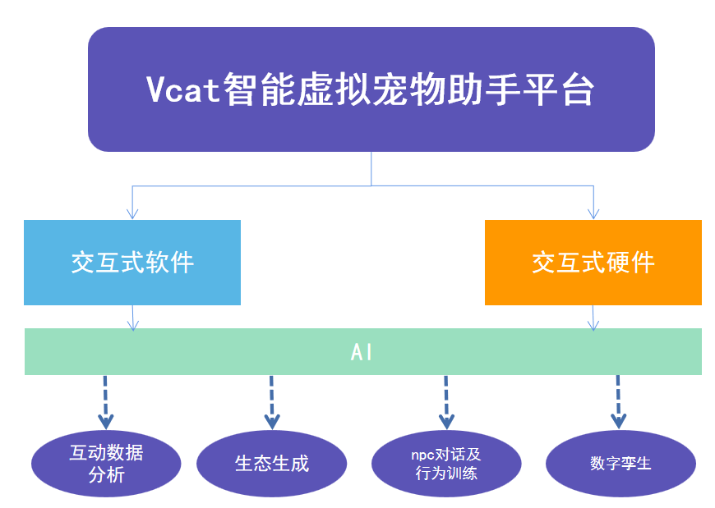
CAT
VIRTUSL
CHAPTER 1
REQUIREMENT
REVIEW
rhodeskesi
1）使用网页UI界面,Langchain – ChatGLM 后端模型、基础业务后端及数据库实现一款智能虚拟宠物。
2）用户可以在UI系统上创建自己的虚拟宠物，选择自己的喜好特点，可以通过关键字自动生成宠物形象以及宠物与用户交流的语言模式，可以导入硬件端进行更多互动。
3）用户可以借助AI生成培养多只、多代、多种类型的宠物。用户的宠物之间可以进行互动。
4）用户可以通过上传文件和与宠物的聊天，构建宠物知识库，并将宠物培养成自己的私人助手，在现实工作中为用户提供帮助。
5）提供微信小程序来访问虚拟宠物。
POWERED BY VCAT

Slide 6
CAT
VIRTUSL
CHAPTER 2
TECHNOLOGICAL
ANALYSIS
CHAPTER 2 技术分析
POWERED BY VCAT
Notes:
目录

Slide 7
REACT
rhodeskesi
django
MYSQL
技术架构
WECHAT
LangChain
ChatGLM

Slide 8
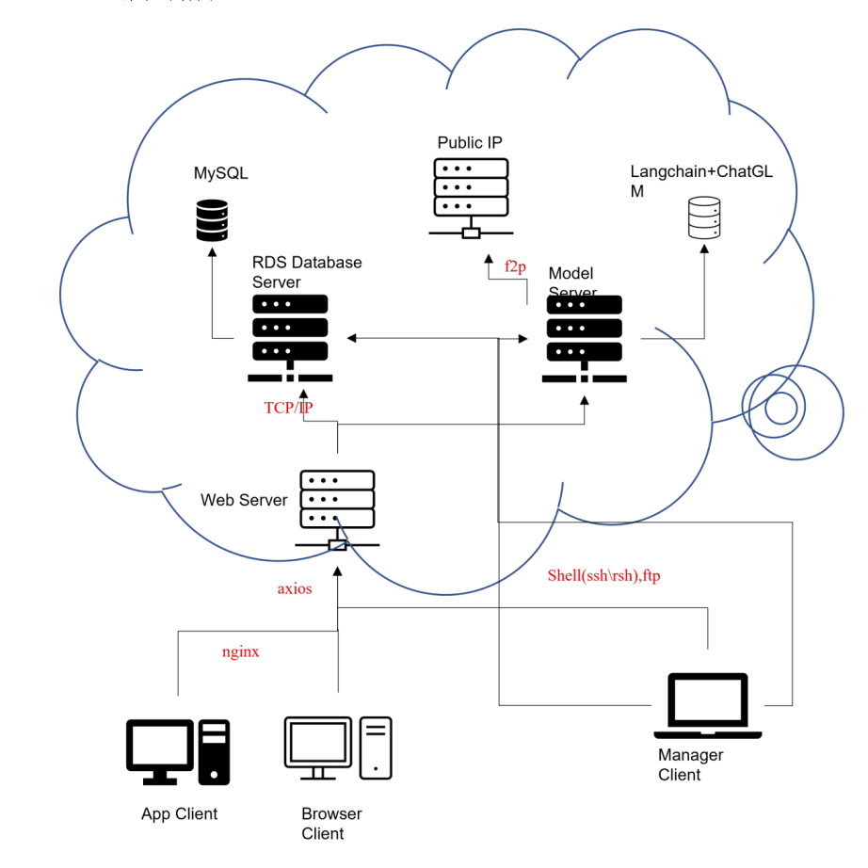
CAT
VIRTUSL
CHAPTER 2
rhodeskesi
TECHNOLOGICAL
ANALYSIS
Section 1
frp
服务器
部署
建议内容：人物介绍
英文字体：Novecento wide 中文字体：思源黑体
server architecture
POWERED BY VCAT

Slide 9
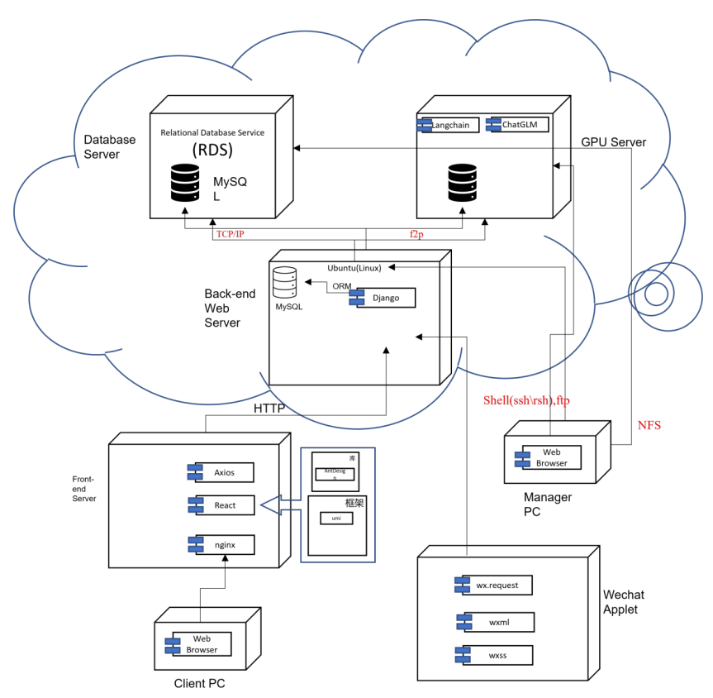
CAT
VIRTUSL
CHAPTER 2
rhodeskesi
TECHNOLOGICAL
ANALYSIS
Section 2
FRP
服务器
组件
图片 三维旋转 预设为 透视-左透视
server FRAMEWORK
POWERED BY VCAT

Slide 10
CAT
VIRTUSL
CHAPTER 2
rhodeskesi
TECHNOLOGICAL
ANALYSIS
Section 4
FRP
内网穿透
FRP
POWERED BY VCAT
点我点我！！！！

Slide 11
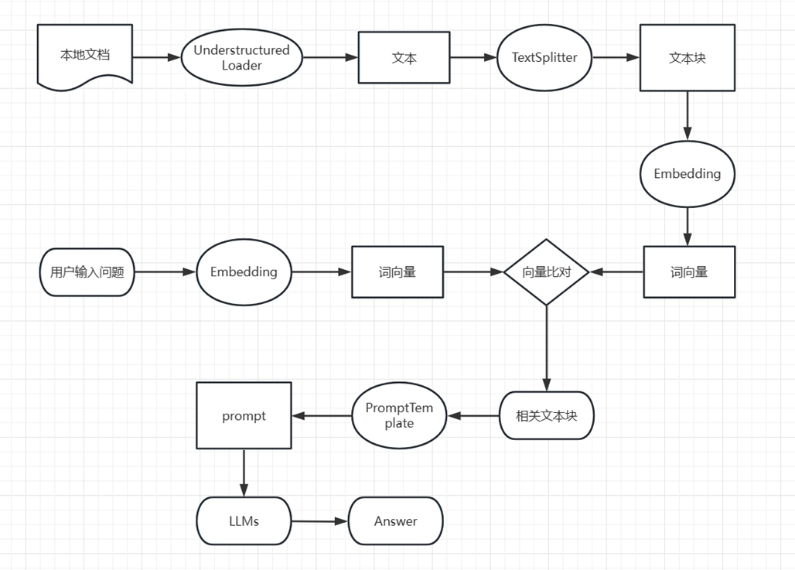
CAT
VIRTUSL
CHAPTER 2
rhodeskesi
TECHNOLOGICAL
ANALYSIS
Section 5
LangCHAIN
建议内容：人物介绍
英文字体：Novecento wide 中文字体：思源黑体
LANGCHAIN CHATGLM
POWERED BY VCAT

Slide 12
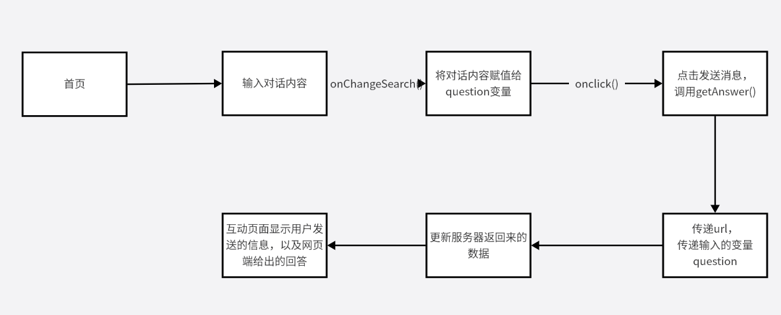
CAT
VIRTUSL
CHAPTER 2
rhodeskesi
TECHNOLOGICAL
ANALYSIS
图片 三维旋转 预设为 透视-左透视
Section 6
WECHAT
WECHAT
POWERED BY VCAT

Slide 13
CAT
VIRTUSL
CHAPTER 3
ITEM
SHOW
CHAPTER 3 项目展示
POWERED BY VCAT
Notes:
目录

Slide 14
REACT
rhodeskesi
django
MYSQL
VCAT
WECHAT
LangChain
ChatGLM

Slide 15
CAT
VIRTUSL
CHAPTER 4
PROJECT
CONCLUSION
CHAPTER 4 项目总结
POWERED BY VCAT
Notes:
目录

Slide 16
CAT
VIRTUSL
CHAPTER 4
rhodeskesi
PROJECT
CONCLUSION
AIM
PART.1 目标
建议内容：内容介绍、目录 图内元素内容位置均可调整
英文字体：Novecento wide 中文字体：思源黑体
VIRTUAL_CAT
FUTURE
PART.3 未来
ACHIEVEMENT.
PART.2 成就
POWERED BY VCAT

Slide 17
rhodeskesi
THANK YOU
VIRTUAL_CAT
POWERED BY VCAT

